Slide 1
UNIWERSYTET
JAGIELLOŃSKI
w Krakowie
01

Slide 2
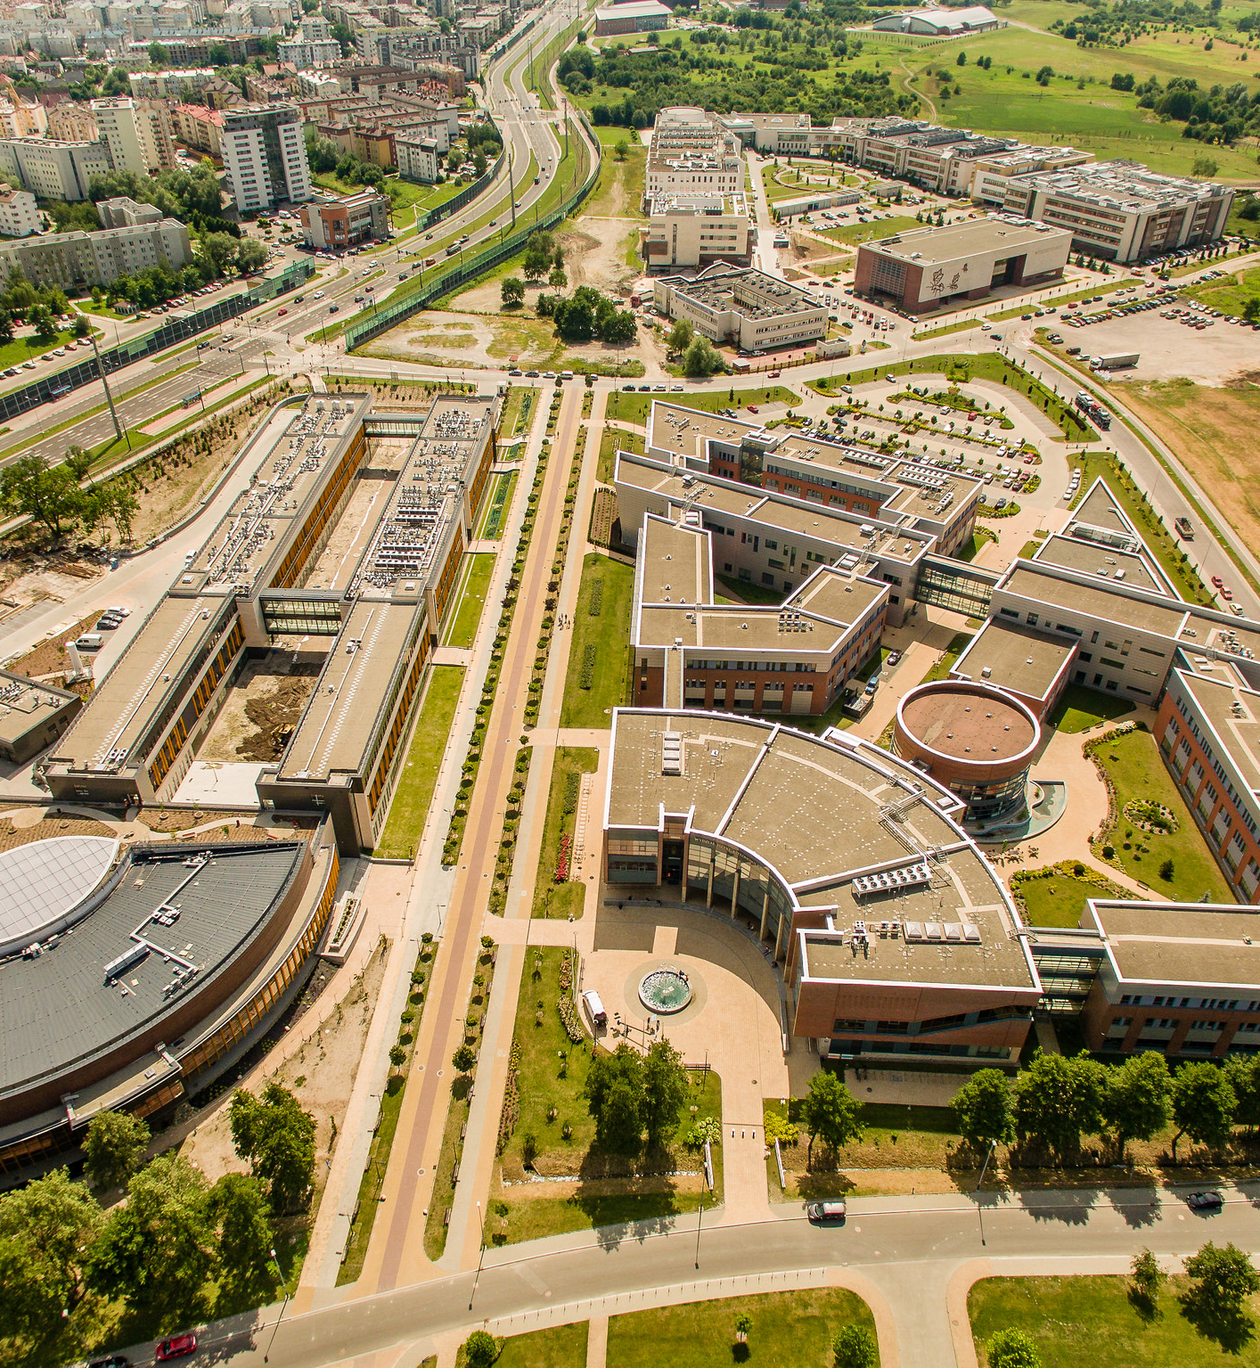
Uniwersytet Jagielloński najstarszy uniwersytet
w Polsce
Założony w 1364 roku przez króla polskiego Kazimierza Wielkiego.
Krakowski Uniwersytet jest najstarszą uczelnią w Polsce i jedną z najstarszych w Europie. Nazwę Uniwersytet Jagielloński uczelnia przyjęła w 1817 roku.
02

Slide 3
Uniwersytet
Jagielloński w Krakowie
Najlepszy uniwersytet
w Polsce
Bogata oferta edukacyjna
Według rankingu Fundacji Edukacyjnej „Perspektywy”.
16 wydziałów i ponad 300 studiów w języku polskim i angielskim.
Jeden z największych uniwersytetów
w Europie Środkowej
Słynni studenci i absolwenci
Do znanych absolwentów należą m.in.: astronom Mikołaj Kopernik, papież Jan Paweł II, a studentów: Wisława Szymborska – laureatka Nagrody Nobla w dziedzinie literatury.
03

Slide 4
Kraków
to
turystyczna perła Europy
kulturalna stolica Polski
miasto królów polskich
miasto tysiąca galerii, muzeów i teatrów
miasto pisarzy, poetów i artystów
miasto sportu i turystyki
04

Slide 5
Kraków
to miasto akademickie
130 000
studentów,
w tym prawie co czwarty studiuje na UJ
Liczba szkół wyższych
Uczelnie publiczne
10
05
Uczelnie prywatne
13

Slide 6
Uniwersytet to ludzie
ponad 35 000 STUDENTÓW
prawie 9 000 PRACOWNIKÓW
w tym prawie 3 000
studentów zagranicznych
w tym prawie 5 000
nauczycieli akademickich
06

Slide 7
Uniwersytet Jagielloński uniwersytet badawczy
W 2019 roku Uniwersytet otrzymał status uniwersytetu badawczego.
Inicjatywa Doskonałości – Uczelnia Badawcza
to znaczące wyróżnienie, które w połączeniu z drugim sukcesem uzyskanym w ostatnich latach – statusem Uniwersytetu Europejskiego (Una Europa) – przyczynia się do znaczącego rozwoju prowadzonych badań oraz prestiżu uczelni.
07

Slide 8
Osiągnięcia
najlepsza uczelnia w kraju
wg rankingu Fundacji Edukacyjnej „Perspektyw”
jedyna polska uczelnia w rankingu Reuters Top 100:
Europe’s Most Innovative Universities
uczelnia wyróżniona
w Academic Ranking of World Universities 2022
Ranking Szanghajski
najwyżej sklasyfikowana polska uczelnia
w rankingu Times Higher Education World University Ranking
zdobywca grantów Europejskiej Rady ds. Badań Naukowych
08

Slide 9
Wydziały Uniwersytetu Jagiellońskiego
16
Wydział Prawa i Administracji
Wydział Filozoficzny
Wydział Historyczny
Wydział Filologiczny
Wydział Polonistyki
Wydział Fizyki, Astronomii i Informatyki Stosowanej
Wydział Matematyki i Informatyki
Wydział Chemii
Wydział Biologii
Wydział Zarządzania i Komunikacji Społecznej
Wydział Studiów Międzynarodowych i Politycznych
Wydział Biochemii, Biofizyki i Biotechnologii
Wydział Geografii i Geologii
Wydział Lekarski
Wydział Farmaceutyczny
Wydział Nauk o Zdrowiu
09

Slide 10
Oferta edukacyjna
ponad130
studiów I stopnia i jednolitych magisterskich
ponad140
studiów II stopnia
60
kierunków studiów podyplomowych
4
szkoły doktorskie
ponad 20
kierunków anglojęzycznych
10

Slide 11
Oferta pozaedukacyjna
Ponad 300 kół naukowych i organizacji studenckich
Zespół Pieśni i Tańca „Słowianki”
Akademicki Związek Sportowy
Chór Camerata Jagellonica
Samorząd Studentów
Radio studenckie UJOT FM
Studencka telewizja UJOT TV
11

Slide 12
365
porozumień bilateralnych
z uczelniami w 76 krajach
Współpraca międzynarodowa
12

Slide 13
11
Sieci
współpracy
13

Slide 14
Nauka i badania
Na Uniwersytecie Jagiellońskim działają znakomite centra badawcze na światowym poziomie:
Małopolskie Centrum Biotechnologii (z Laboratorium Maxa Plancka)
Narodowe Centrum Promieniowania Synchrotronowego SOLARIS
Jagiellońskie Centrum Rozwoju Leków (JECT)
Ośrodek Genomiki Medycznej - OMICRON
Centrum Kopernika Badań Interdyscyplinarnych
Jagiellońskie Centrum Innowacji (Life Science Park)
Szpital Uniwersytecki w Krakowie
14

Slide 15
Kampus
600-lecia Odnowienia UJ
Kampus stanowi najnowocześniejszy tego typu obiekt w Polsce, wyposażony w najwyższej jakości aparaturę.
Swoją siedzibę mają tutaj wszystkie wydziały
nauk ścisłych i przyrodniczych UJ.
Zlokalizowano tu również jednostki poza- i międzywydziałowe UJ:
Jagiellońskie Centrum Innowacji JCI
Małopolskie Centrum Biotechnologii MCB
Centrum Edukacji Przyrodniczej CEP
Jagiellońskie Centrum Rozwoju Leków JCET
Centrum Transferu Technologii CITTRU
Narodowe Centrum Promieniowania Synchrotronowego SOLARIS
15

Slide 16
Projekty, patenty,
wynalazki w 2022 roku
Projekty badawcze
W 2022 roku w Uniwersytecie Jagiellońskim realizowanych było 1809 projektów, w tym 375 projektów obejmujących współpracę międzynarodową.
Dofinansowanie
W 2022 roku badacze z Uniwersytetu Jagiellońskiego pozyskali dofinansowanie na 399 nowych projektów o wartości ok. 350 mln PLN.
Ochrona patentowa
16
Uniwersytet Jagielloński uzyskał 30 patentów (15 w Polsce i 15 za granicą).

Slide 17
UJ to także
Najstarszy w Polsce Ogród Botaniczny
Założony w 1783 roku.
Obserwatorium Astronomiczne
im. Mikołaja Kopernika, założone w 1792 roku.
Szpital Uniwersytecki
7 muzeów
Najnowocześniejsza i największa placówka medyczna w Polsce i tej części Europy.
Biblioteka Jagiellońska
Ponad 6 milionów książek i czasopism.
Winnica „Nad Dworskim Potokiem”
17
Co roku w winnicy powstaje kilkanaście rodzajów wina, które zdobywa nagrody na międzynarodowych konkursach.

Slide 18
Dziękujemy
www.uj.edu.pl
/jagiellonian.university
/jagiellonian_university
/misjaUJ
/unijagiellonski
/jagiellonian-university
18

